Slide 1


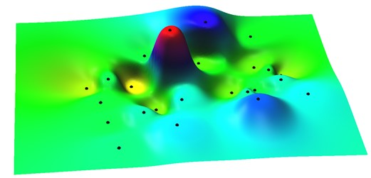
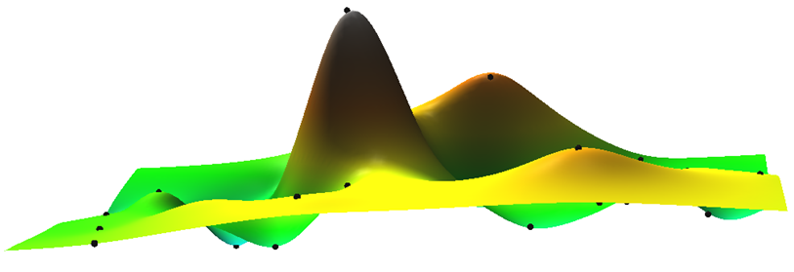
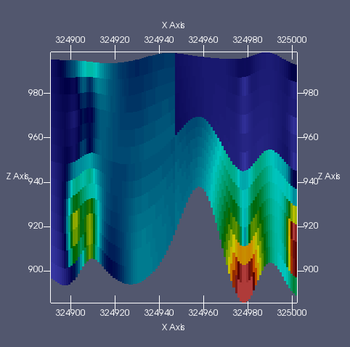
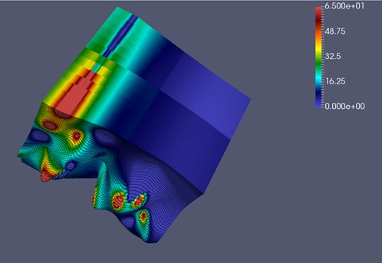
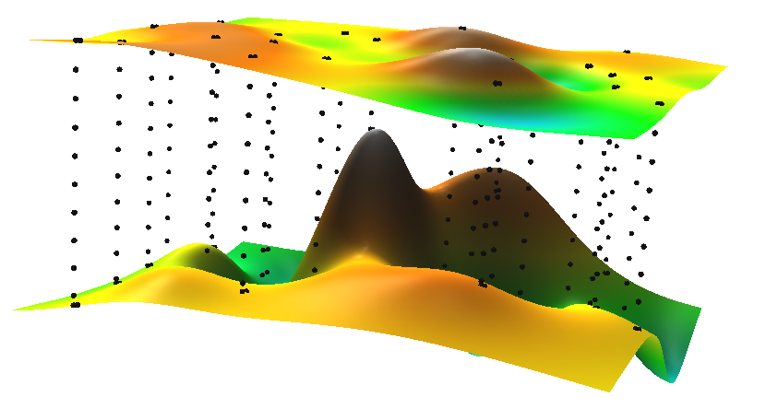
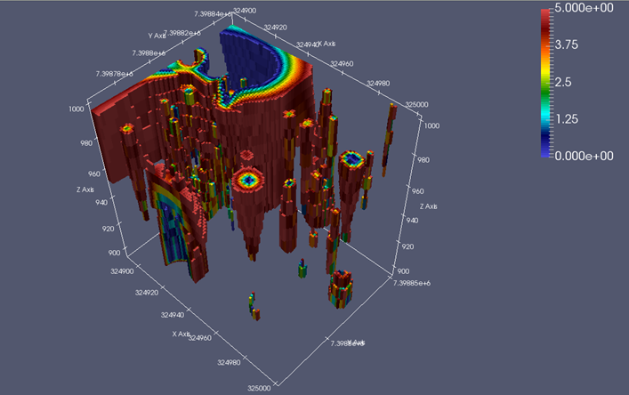
MODELAGEM COMPUTACIONAL
PARA INVESTIGAÇÃO DO SUBSOLO
Alunos: Daniela Villibor Amaral, Joseane Batista Feitosa, Michelle Andrade Mongiat
Orientador: Sergio Vicente Denser Pamboukian
Universidade Presbiteriana Mackenzie – Curso de Engenharia Civil
Introdução
Projetos de Engenharia Civil demandam diversos estudos preliminares, entre eles as análises geológicas. Para a investigação do subsolo são utilizados métodos diretos e indiretos. Os métodos diretos englobam sondagens à percussão e a trado, entre outras, e mostram a composição do solo no ponto de coleta sem, entretanto, indicar a composição no entorno do ponto em estudo. Os métodos indiretos, como o Ground Penetrating Radar (GPR) e o geosísmico, analisam materiais e estruturas geológicas presentes no subsolo sem a coleta de amostras e possibilitam a criação de um mapeamento geológico.
Abordando uma das técnicas mais utilizadas para análises geológicas do subsolo, a sondagem à percussão, e com objetivo de evitar sub ou superdimensionamento das fundações, verificou-se a possibilidade de gerar um modelo computacional 3D do subsolo a partir de dados deste tipo de sondagem, que forneça a resistência do solo no terreno estudado, com o auxílio do geoprocessamento e da geoestatística, utilizando interpolações por meio de softwares.
Resultados e Discussão
Comparando-se os resultados dos dois métodos de interpolação estudados, o método RST se mostrou mais eficaz e coerente com a realidade. Para a escolha do melhor método e melhores parâmetros foram feitas validação cruzada, cálculos de desvios e comparações visuais
Após definição dos melhores parâmetros para as superfícies, foram realizados os testes em 3D no software ParaView, que demonstraram que o modelo gerado é aproximado.
Superfície de fundo - Método IDW
Superfície de fundo - Método RST
Pontos de N_{SPT} importados metro a metro
de cada sondagem - Método RST
Pontos onde a resistência esta entre
0-5 golpes em 30 cm
Fatia na coordenada Y
Volume interpolado
Metodologia
Foram utilizadas pesquisas bibliográficas, documentais e simulações em software.
As pesquisas bibliográficas auxiliaram na compreensão dos conceitos básicos de geoprocessamento, Sistema de Informações Geográficas (SIG) e geoestatística, além dos métodos diretos e indiretos de investigação do subsolo. Tais conceitos auxiliaram na análise e escolha dos softwares necessários para a modelagem em 3D.
A pesquisa documental se realizou com base em dados de sondagens já existentes, enquanto as simulações em software se fizeram necessárias para conceber o modelo computacional.
O QGIS foi usado para realizar o georreferenciamento do terreno em estudo e dos respectivos pontos de sondagem.
Após esta etapa os dados foram inseridos no GRASS e feitas as interpolações por alguns métodos oferecidos no programa como IDW (Inverso Ponderado da Distância) e RST (Spline Regularizada por Tensão).
Para visualizar o sólido gerado pelas interpolações em 3D foi escolhido o software ParaView.
Conclusões
Familiarizando-se com os conceitos básicos de geopro-cessamento e estudando os SIGs, tornou-se possível utilizar e testar dois métodos de interpolação, o IDW e o RST, para a criação de superfícies de fundo e de boca das sondagens.
Para gerar o modelo tridimensional, este estudo utilizou o método RST para a interpolação volumétrica. A visualização em 3D foi possível por meio do software ParaView.
Conclui-se que é possível gerar um modelo tridimensional do subsolo utilizando os valores de resistência à penetração. Ainda se pode aperfeiçoar o modelo em 3D através da análise de outros parâmetros existentes no método RST, ou outros métodos de interpolação volumétrica, ou softwares mais específicos, o que já sugere temas para futuros trabalhos.
Referências Bibliográficas
CANELLO, Vivian Athaydes. Estudo baseado na interpolação3D dos valores de RQD: Barragem de Itaipu. 2011. 1 v. Dissertação (Mestrado) - Curso de Ciências, Geotecnia, Universidade de São Paulo, São Carlos, 2011.
FONTELES, Helano Regis da Nóbrega. Caracterização Geotécnica do Subsolo da Porção Nordeste do Município de Fortaleza (CE) com Base em Geoestatística. Dissertação (Mestrado em Geotecnia) - Universidade de São Paulo, Escola de Engenharia de São Carlos, 2003.
Notes:
1

